Slide 1
Maďarská gastronomie
Mgr. Alexandr Burda

Slide 2
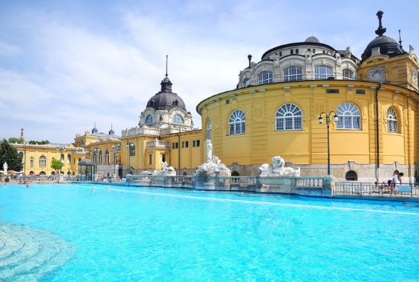
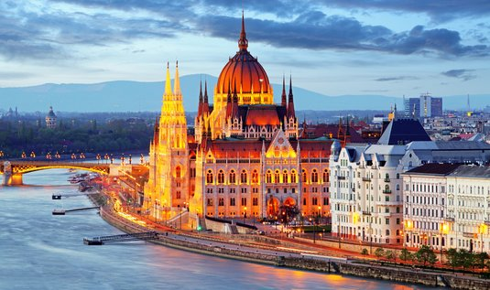
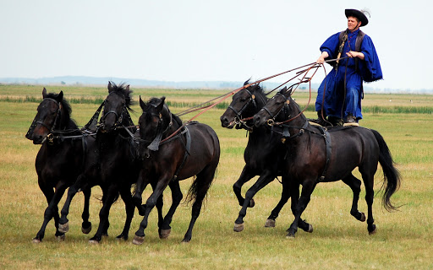
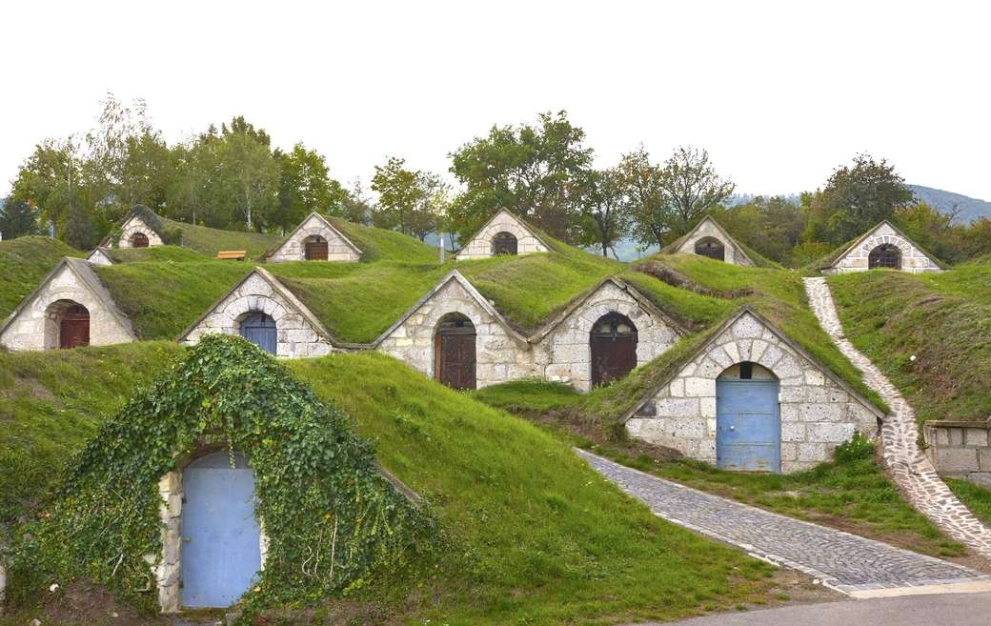

Slide 3
Co ovlivnilo maďarskou gastronomii?
Základ maďarské gastronomie tvoří kombinace původních jídel, které zde zavedli nomádské a turecké kmeny. Velký vliv mělo i Rakousko-Uhersko.
Nomádi používali sušené potraviny. (těstovina z mouky a vody – tarhoňa). Po usmažení na sádle a paprice se dnes podává jako příloha.
Turci přivezli papriku, tenké těsto na štrúdl, pörkölt (perkelt).
Přes Vídeň přichází francouzská kuchyně a s ní palačinky a jiné moučníky.

Slide 4
Koření charakterizuje maďarskou kuchyni
Maďarské pokrmy mají jedno společné: cibulový základ s mletou paprikou.
V tradiční maďarské kuchyni se používá téměř výlučně jen paprika sladká. Za nejlepší je považována sladká szegedínská paprika mletá bez stopek, jader a žilek. Kvalitní sušená paprika má sytě červenou barvu, trochu nasládlou a pikantní chuť
Zvykem je dávat na stůl nádobku s pálivou paprikou, případně samotné pálivé papričky.
Z koření se kromě papriky ještě používá pepř a majoránka.

Slide 5

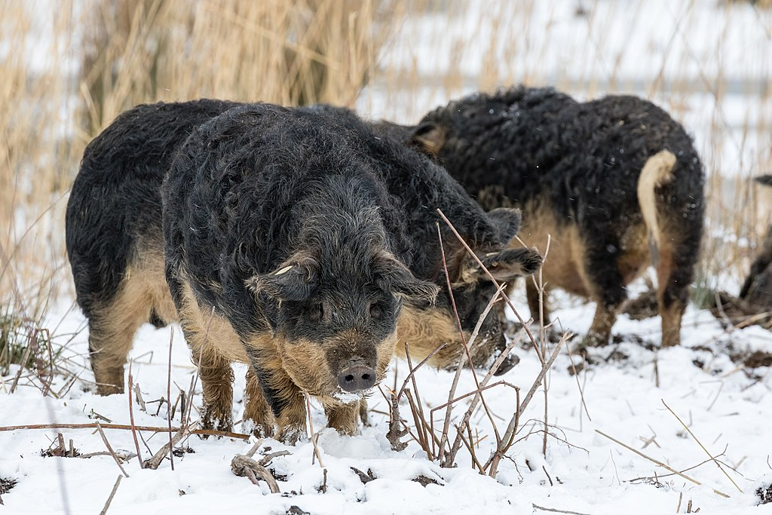
Maso
Kvalitní masa z krmných volů, telat, vepřů, skopců.
Drůbež - proslulý je také maďarský krocan, kuřata, kachny a husy.
Zvěřina se na maďarském stole neobjevuje příliš často, neboť je relativně drahá.
K přípravě maďarské kuchyně je převážně
používáno sádlo, přidává se slanina.

Slide 6
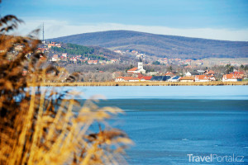
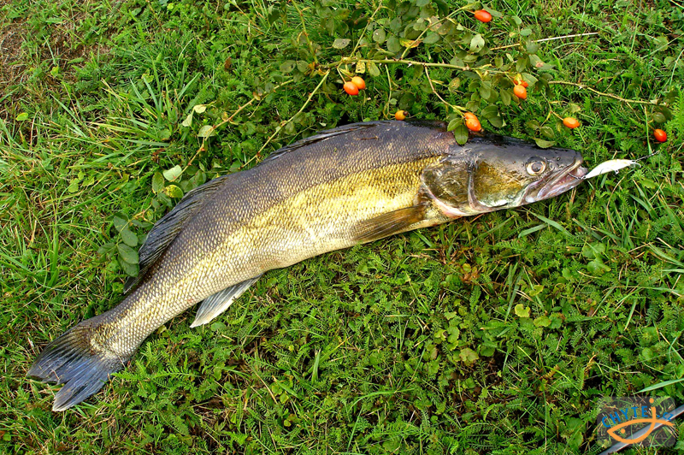
Sladkovodní ryby z množství jezer a řek
Fogoš,
candát s chutným bílým masem

Slide 7
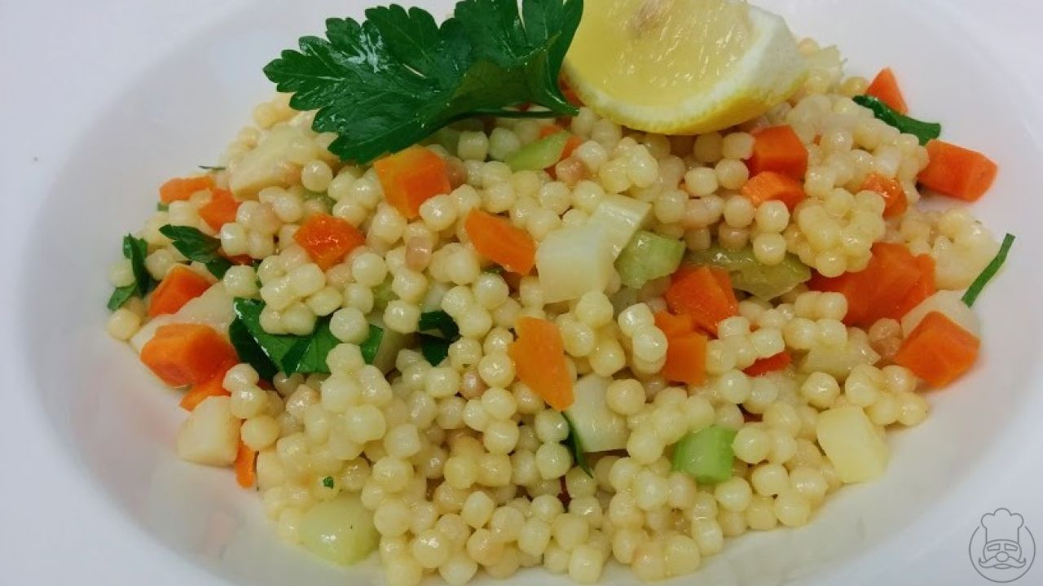
Přílohy
Oblíbenou formou přílohy v maďarské kuchyni je rýže, nudle a noky, případně brambory a tarhoňa.

Slide 8
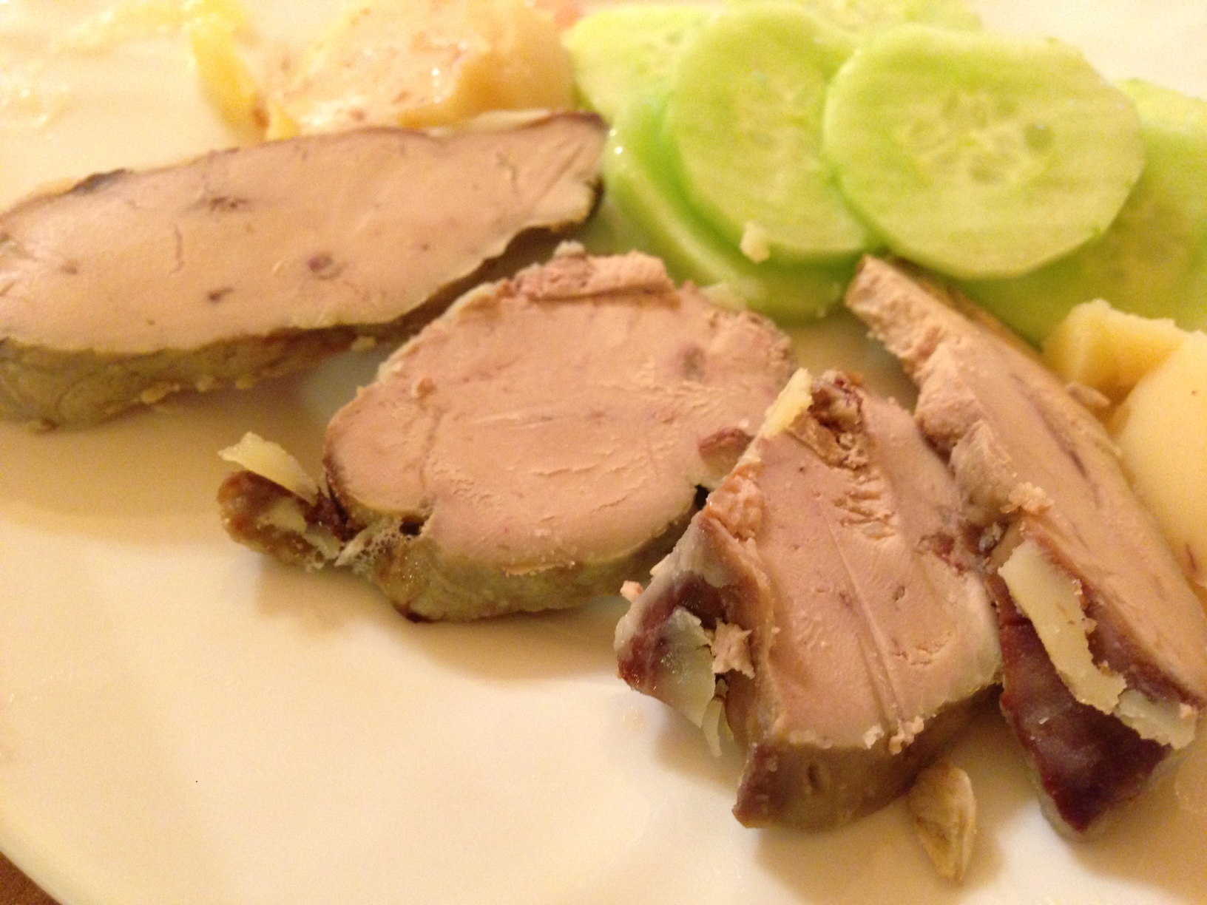
Hideg libabmáj zsírjában – husí játra ve vlastním sádle – husí játra upravená různými způsoby.

Slide 9
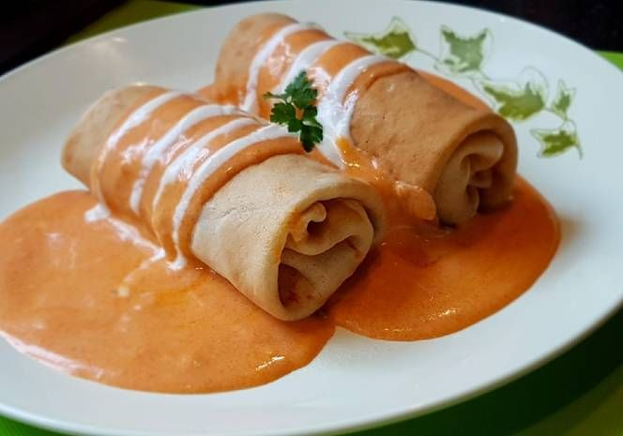
Hortobágyi palacsinta – palačinky plněné mletým masem podávané s kyselou smetanou

Slide 10
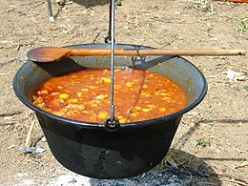
Gulyásleves
Gulášová polévka – polévka z hovězího masa, zeleniny, sladké papriky a dalšího koření. Najdete tam skoro všechno: brambory, rajčata, papriku, cibuli, česnek, květák, atd. Polévka je hustá tak jako u nás samotný guláš. Jako většina maďarských polévek a gulášů, nejlepší je vařená v kotlíku nad otevřeným ohněm.

Slide 11
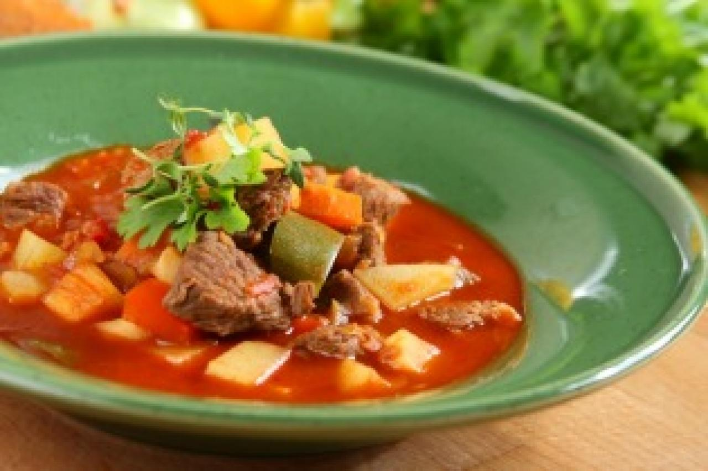
„Bogrács gulyás“
Maďarský - sytá polévka na bázi dušeného masa, brambor a zeleniny, hojně kořeněné sladkou i pálivou paprikou

Slide 12
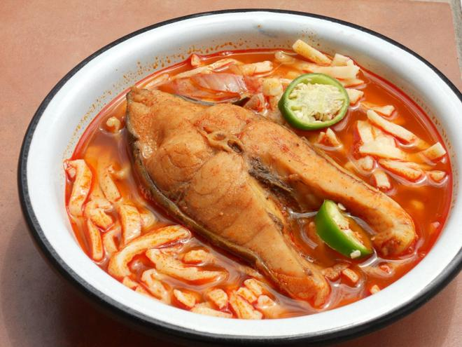
Halászlé – polévka z ryb - vaří se ze směsi ryb (kapr, sumec) s cibulí, bramborami, paprikou, rajčaty a kořením – pálivou paprikou. Do přecezného rybího vývaru s rybím masem se zavaří těstoviny a podává se s bílým pečivem.

Slide 13
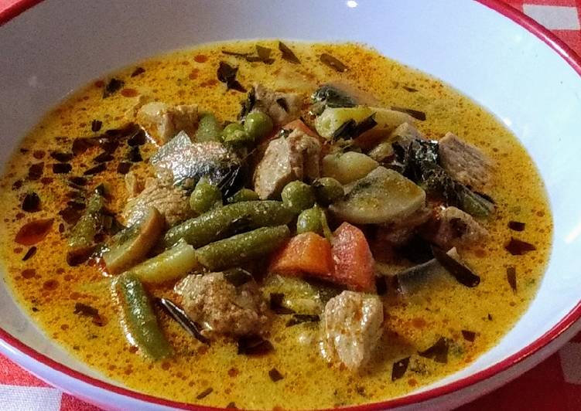
Tárkonyos bárányragu leves – smetanová polévka s jehněčím masem a estragonem

Slide 14
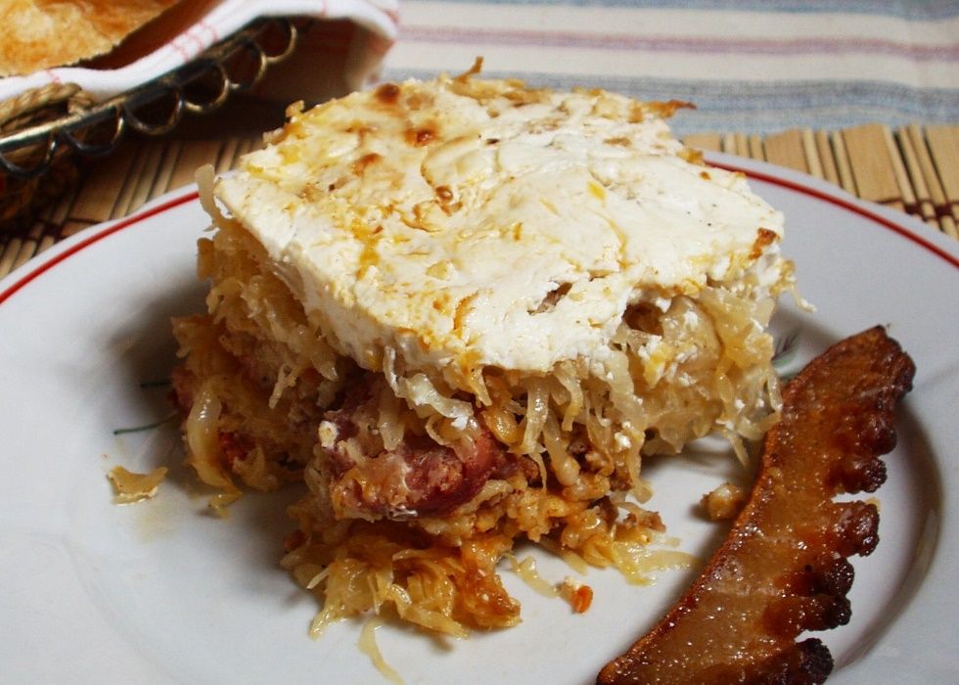
Kolozsvári káposzta
Sedmihradské nakládané zelí – podle maďarského názvu rumunského města Kluž - Kološvár, kde dodnes žije početná maďarská menšina.
Zelí, jehož listy jsou spařeny a plněny mletým masem s rýží a kořením, dušené na kysaném zelí s mletou paprikou. Závitky bývají podávány pokropené kysanou smetanou, nejlepší přílohou je tmavý chléb.

Slide 15
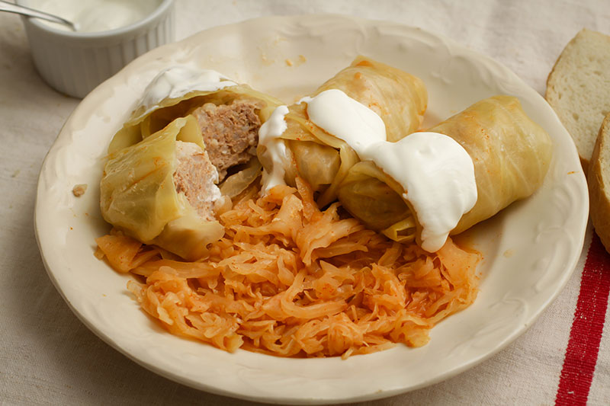
Töltött káposzta
Plněný zelný list – připravuje se z rýže uvařené do poloměkka smíchané s mletým masem dušeném na cibulce s česnekem, kořením a sladkou paprikou, kde se nakonec přidá vejce. Touto směsí se naplní zelné listy, které se dusí v pekáčku spolu s kořením, kysaným zelím a uzeným masem. Zbylé zelí se promíchá s koprem a spolu se zakysanou smetanou s moukou, která slouží k zahuštění zelí, se ještě chvíli dusí.

Slide 16
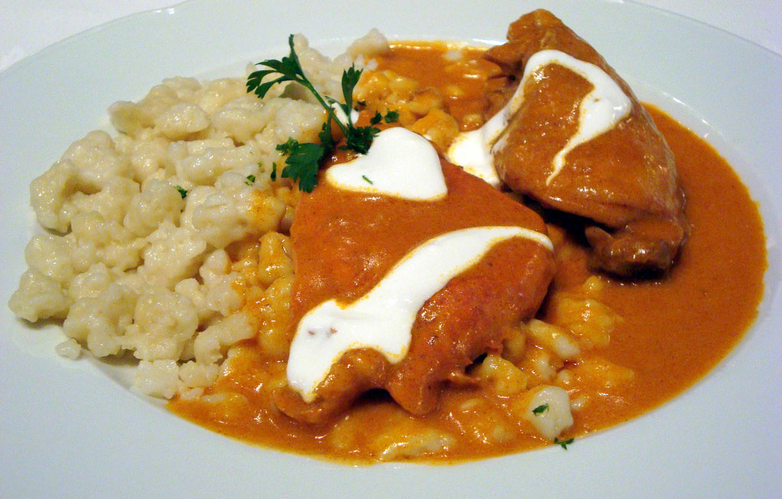
Csirke-paprikás
Kuře s cibulí a zeleným pepřem, rajčaty, smetanou a paprikou, jedná se o národní jídlo, které je v současné době také hojně alternováno tzv. „Kakaspörkölt“ (perkelt z kohouta na červeném víně).

Slide 17
Dezerty
Rétes (štrúdl) – vyrábí se tak, že se na těsto nanese libovolná kombinace náplně a poté se to 10-12x obalí, čímž vznikne náplňový “kmen” obalený v tenounké vrstvě těsta.
Somlói galuska – desert se skládá ze tří korpusů, vanilkové náplně a čokoládové polevy
Vargabéles – koláč

Slide 18
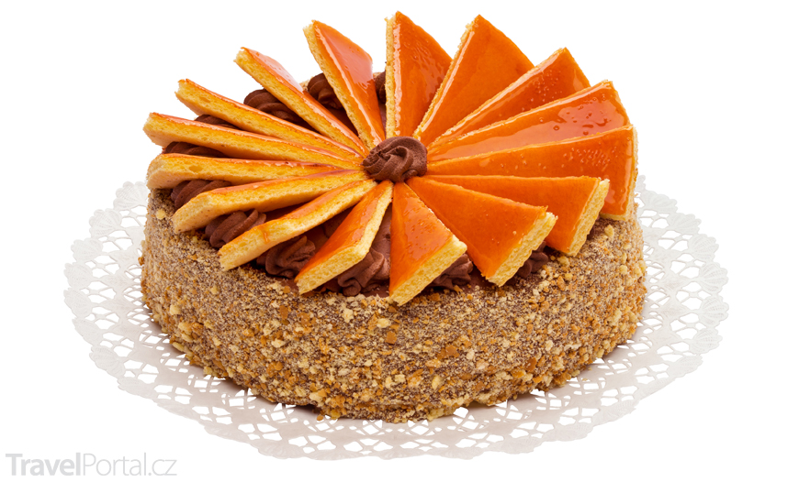
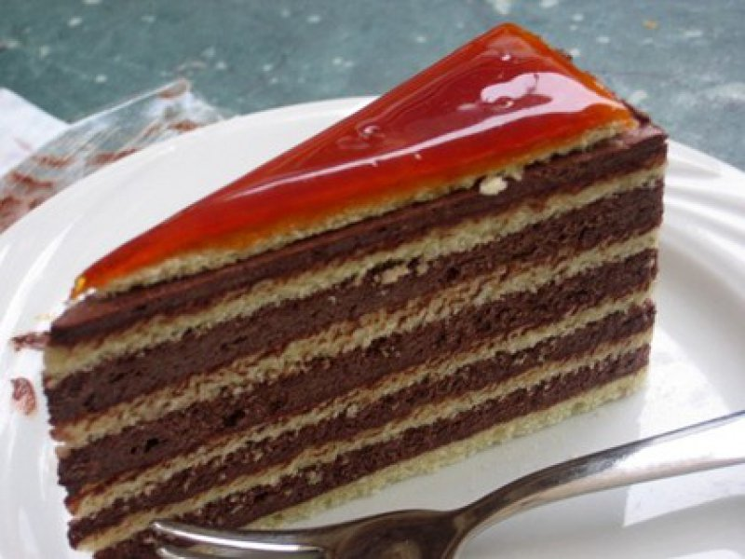
Nejslavnější dezert
Dobošův dort – tradiční maďarský trvanlivý dortík tvořený 6 plackami z piškotového těsta, žloutkovým krémem a politý karamelem, který je nejchutnějiší uležený následujícího dne

Slide 19
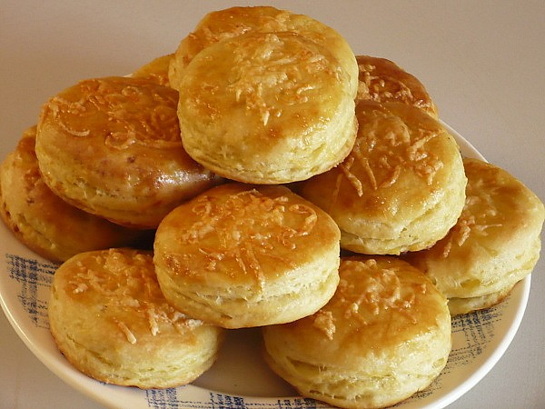
Pečivo
Maďarská kuchyně má i různé druhy specialit ze slaného nebo sladkého těsta - například i u nás dobře známé pagácsi - škvarkové pagáče, langoše či masopustní koblihy.

Slide 20
Uzeniny
Uherský salám - pravý uherský salám obsahuje výhradně vepřové maso. Své typické aroma získává díky uzení a skutečně dlouhé době zrání, která činí asi tři měsíce. Před plněním do střívek je vybrané maso vepříků uzeno několik dní suchým bukovým dřevem. Po okořenění a naplnění do střívek jsou výrobky zavěšeny do věží, ve kterých zrají po dobu tří měsíců (100 dní), při kontrolované teplotě a za přítomnosti vlhkosti.
Čabajská klobása - patří mezi tepelně neopracované výrobky, fermentované klobásy. Charakteristická je tmavá barva a pikantní papriková chuť. Tato uzenina je oblíbená pro svou nezaměnitelnou chuť a čtyřměsíční trvanlivost.

Slide 21
Pivo
V Maďarsku se vaří pivo, které se ovšem svou kvalitou nemůže vyrovnat pivu českému. Mezi nejběžnější značky patří Arany Ászok – vyrábí se v pivovaru Dreher Sörgyár, jedná se o ležák evropského typu se 4,5% alkoholu, světle žluté čiré barvy, pěnu má bílou s velkými bublinami, která rychle opadá. Další značky piv: Kobánai, Dreher Bak, Borsodi, Soproni….

Slide 22
Víno
Nejznámější vinařskou oblastí je bezesporu Tokaj, která se rozkládá v povodí řeky Bodrog, severně ohraničená Zemplínskými vrchy a na jihu Maďarska ohraničená soutokem řek Tisa a Bodrog. Víno této oblasti je – Tokajské víno- je aromatické víno zlatavé barvy, které se vyrábí dvěma způsoby: tradiční oxidativní metodou a moderní reduktivní metodou. Vyrábí se výlučně z odrůd Fumint, Lipovina, Muškát žlutý a v některých případech také ze Zety. Hrozny se pěstují na třech typech půdy: jílovitá půda, sprašová hlína anebo sorta písku, pěstují se ve svahu. Vlhké noci a dlouhý teplý podzim v kombinaci s vlivem řeky Tisy a Bodrog prospívají vzniku ušlechtilé plísně, která má vliv na cukernatost hroznů. Sběr probíhá na konci října a v listopadu. Kvalita tokajského vína je určována přídavkem cibéb odrůd Furmintg a Lipovina, které byly napadeny ušlechtilou hnilobou.

Slide 23
Víno
Další vinařskou oblastí je Mátraalja – druhá nejrozlehlejší oblast Maďarska. Svahy jsou jižně orientované, slunečné, proti větru chráněné pohořím Mátra. Nejkvalitnější bílá vína se vyrábějí z tradičních odrůd Rizling vlašský, Lipovina, Chardonnay, Tramín, Muškát Ottonel, Silván a Zweigelt. Mezi modrými odrůdami dominuje Frankovka, ale vyskytují se i další druhy.

Slide 24
Víno
Třetí známou vinařskou oblastí je Kunság – rozléhá se na části Velké nížiny Alföld, největší podíl plochy leží mezi řekami Tisa a Dunaj. Zdejší klima je suché a horké s velkými výkyvy počasí, včetně mrazů.Vinohrady leží na vápenitém písku, ojediněle na hlinitém nebo písčitém spraši. Tradičně se zde pěstují bílé odrůdy Cserszegi Fűszeres, Kövidinka, Kunleány, Arany Sárfehér, Piros Szlanka, Ezerjó, Pozsonyi Fehér a Zalagyöngye. Z modrých odrůd jsou rozšířené Kadarka, Kékfrankos (Frankovka) a Zweigelt. Bílá vína jsou aromatická, lehká s nízkým obsahem kyselin a červená vína jsou ovocitá. Prémiových kvalit dosahují tato vína jen zcela výjimečně.

Slide 25
Víno
Další oblasti jsou Eger, Bükkajla, Balatonfüred, Hájos-Baja.
Mezi velmi známá maďarská vína u nás patří Muskotály, Egri Bikavér (Býčí krev), Szilvány a další. Mezinárodně však Maďarsko proslavily především vína Tokajská.

Slide 26
Destiláty
Mezi nejrozšířenější druhy destilátů patří Pálinka - jedná se o tradiční druh brandy, která se vyrábí především v Maďarsku a Transylvánii. Pálinka se konzumuje nejlépe při 18-20 °C, protože při této teplotě nejlépe vyniká vůně a chuť ovocných plodů. Pokud se podává příliš studená, je těžké vůni a chuť ovoce vnímat. Ke konzumaci je ideální tvar skla široký ve tvaru tulipánu a v dolní části je úzký. Poměrně úzké hrdlo sklenice vede k nosu, což umožňuje více vnímat vůni nápoje.
Druhy pálinky: Kisüsti - dvakrát destilovaná z Pálinka z vybraných višní
Erlelt Pálinka
Ó - (doslovně Starý) Pálinka
Ágyas (doslovně Noční) – Pálinka
Törköly nebo také Törkölypálinka - Pálinka z hroznových výlisků
Barack - nejznámější odrůda Pálinky z meruněk

